Slide 1

MITUST · Nguyên lý xe tự lái · Tuần 12
Bản đồ HD và luyện tập
高精地圖（HD map），與第五章的練習
Bản đồ HD · làm và giữ mới · có hay không bản đồ · Đài Loan, Việt Nam · bài tập
高精地圖・怎麼做、怎麼維護・有圖還是無圖（mapless）・台灣與越南・三個練習
第十二週 第 3 節 2026/11/26（四）11:10–12:00 CH Tseng
Notes:
這一節的目的：讓大家知道光達對的那張地圖是什麼，有沒有它會差在哪裡；然後用三個練習把整個第五章用一遍。
第二節我們看光達對地圖，把位置修到公分。那張地圖是誰做的？怎麼保持最新？有的公司說「一定要有」，有的公司說「完全不要」，為什麼？前半節講這些，順便看台灣和越南。後半節三個練習：一個手算，一個情境判斷，一個討論。今天不開新的章節，專心把這一章吃下去。

Slide 2
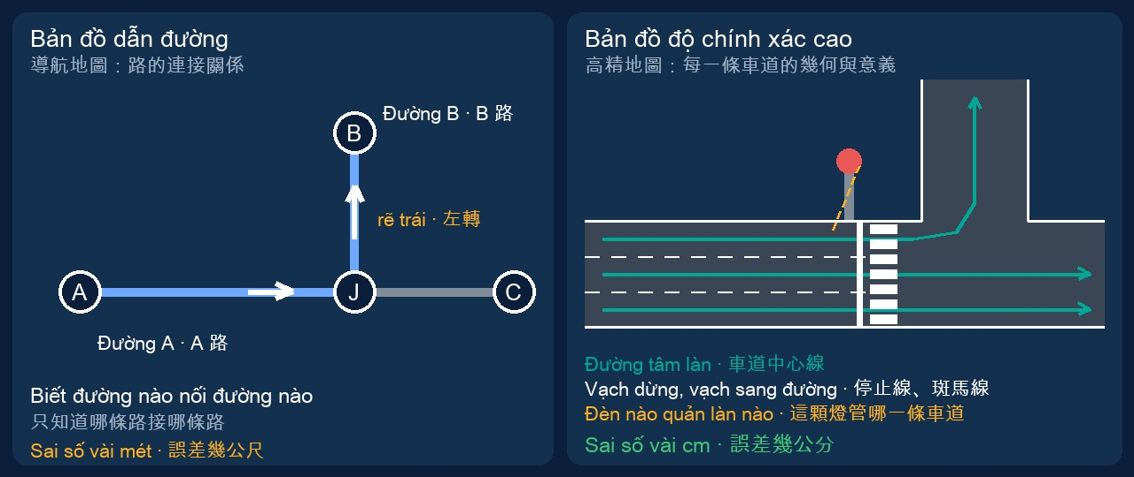
2 / 14
Tiết 3 · 第 3 節
Bản đồ dẫn đường và bản đồ HD · 導航地圖與高精地圖（HD map）
Bản đồ HD không phải bản đồ dẫn đường độ phân giải cao
高精地圖不是「解析度更高的導航地圖」
示意圖 · 同一個丁字路口，兩種地圖
Notes:
這一張的目的：讓大家知道高精地圖（HD map）跟平常用的導航地圖是不同的東西，不是同一種地圖放大。
同一個丁字路口，兩種地圖。
左邊是導航地圖，各位手機裡用的。它是一張圖，數學上叫圖論的圖：點和線。A 路接 J 路口，J 路口可以通到 B 路。導航只需要知道這些：「從 A 開到 J，左轉到 B」。它頂多記著「這條路有三個車道、最左邊可以左轉」這種屬性，拿來提醒你換車道；它沒有每一條車道精確的形狀和位置，手機定位（localization）的誤差也是幾公尺。
右邊是高精地圖，每一條車道都畫出來了。藍綠色的線是每一條車道的中心線，車子照著它走。左轉車道的那條線，從直行的地方開始，彎進北邊的 B 路。白色的停止線在哪裡，斑馬線在哪裡，那一顆紅綠燈，有一條虛線連著，表示它管的是哪一條車道。這些全部是公分級的位置。
規劃要用的是右邊這一張。規劃要知道：「我現在在最左邊那一條車道，它馬上要左轉，前面 30 公尺有停止線，那顆燈管我這條車道。」導航地圖給不了這些。
所以，高精地圖不是「解析度更高的 Google 地圖」。Google 地圖知道你在哪條路上，不知道你在哪個車道；高精地圖知道每一條車道的形狀和意義。內容、用途，完全不同。

Slide 3
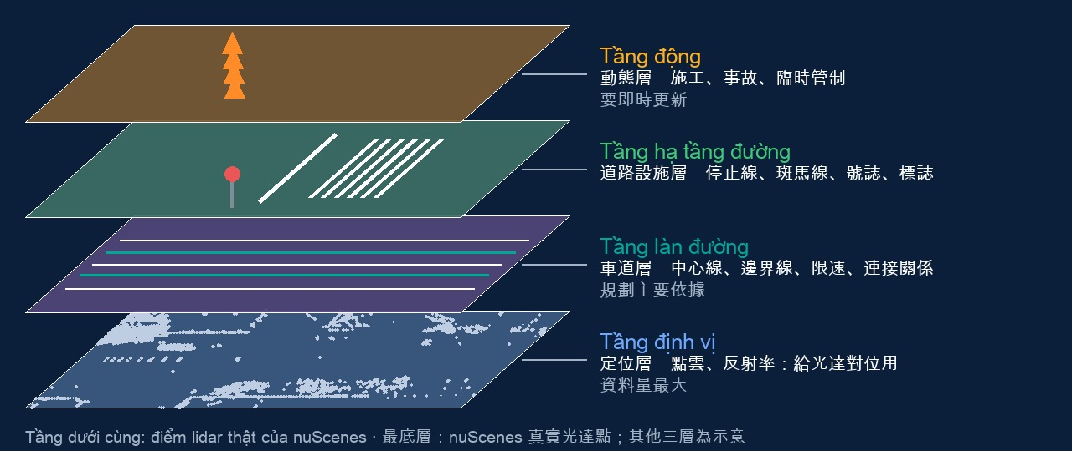
3 / 14
Tiết 3 · 第 3 節
Bốn tầng · 地圖的四層
Bốn tầng: lidar dùng tầng định vị, lập kế hoạch dùng tầng làn đường
地圖四層：光達對位用定位層（localization layer），規劃主要看車道層
最底層：nuScenes（Motional，CC BY-NC-SA 4.0）真實光達點；其他三層為示意
Notes:
這一張的目的：讓大家知道高精地圖（HD map）裡面有哪四層，各自給誰用。
高精地圖不是一張圖，是一層一層疊起來的。常見的一種分法是四層，各家分法不一樣。
最底下是定位層（localization layer）。這一層就是第二節光達對的那一層，點雲（point cloud），或者壓縮成反射率的俯視圖。圖上這一層用的就是真的光達點，nuScenes 那個波士頓路口。這一層資料量最大，是整張地圖最重的部分。給光達對位用。
第二層是車道層。每一條車道的中心線、左右邊界、是實線還是虛線、寬度、限速、方向，還有連接關係：這條車道到了路口，可以接到哪幾條車道。這一層是規劃最主要的依據。
第三層是道路設施層。停止線、斑馬線、紅綠燈的位置和高度、管哪一條車道、交通標誌、減速丘、路緣。
最上面是動態層。施工、事故、臨時管制。這一層要即時更新，不能等一個月才更新一次。
格式上，業界有幾種。OpenDRIVE，描述車道幾何，模擬器也用它。Lanelet2，開源的，以「lanelet」為單位的車道圖，Autoware 用。NDS，車廠聯盟的商用標準。還有 Apollo，用的是改過的 OpenDRIVE。名字不用背，知道有這幾種，看到的時候認得就好。

Slide 4
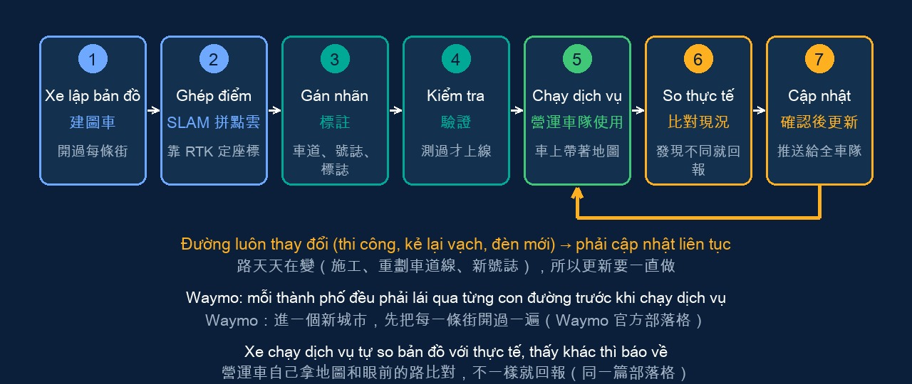
4 / 14
Tiết 3 · 第 3 節
Làm bản đồ và giữ cho mới · 怎麼做、怎麼維護
Làm bản đồ không khó bằng việc giữ cho nó luôn mới
做一次地圖不是最難，難的是一直保持最新
示意圖；流程依一般建圖做法與 Waymo 官方部落格〈The Waymo Driver Handbook: Mapping〉（2020）
Notes:
這一張的目的：讓大家知道高精地圖（HD map）是怎麼做的，以及為什麼維護比做更難。
先看怎麼做。第一步，建圖車。一台裝了 RTK（real-time kinematic） 的 GNSS（Global Navigation Satellite System）、高階 IMU（inertial measurement unit）、好幾顆光達和相機的車，把每一條路開一遍。第二步，用 SLAM 把一路掃到的點雲（point cloud）拼起來，再靠 RTK 的 GNSS 給絕對座標。第三步，標註（annotation）。車道線、紅綠燈、標誌，用人加自動工具標出來。第四步，驗證，測過才可以放上車。
Waymo 官方部落格說得很直接：進一個新城市，先把每一條街手動開過一遍，處理成地圖，測試驗證，才放給車隊用。這也是為什麼它的服務範圍是以城市為單位的，一個城市一個城市地擴張。
可是更難的在後面：路天天在變。施工改道、重劃車道線、新的號誌、路邊的攤販。地圖一旦跟現況不一樣，車子就會被誤導。所以第六步，車子在營運的時候，自己拿車上的地圖，跟眼前的路比對。Waymo 說，只要車子發現路上有變化，就會自動把資料傳回去；有些變化還會讓建圖團隊再確認一次，然後把更新推送給整個車隊。看底下那條回頭的黃線：這件事是一直在做的，不是做一次就好。
至於成本，我查過，Waymo 沒有公開每公里要多少錢或要多久更新，網路上看到的數字，我沒有辦法確認，所以這裡不放數字。只要記得：做出來很貴，維護更貴。

Slide 5
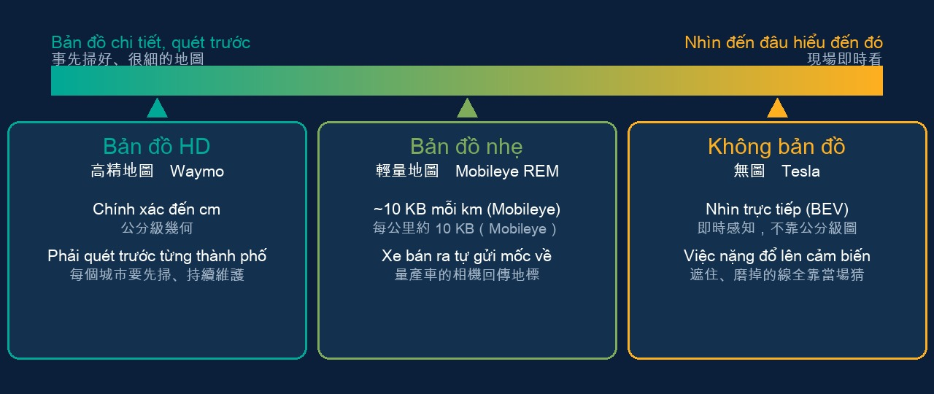
5 / 14
Tiết 3 · 第 3 節
Ba hướng đi · 三條路
Ba hướng: quét bản đồ HD, bản đồ nhẹ từ xe bán ra, hoặc không bản đồ
三條路：先掃地圖、量產車回傳、或乾脆不靠圖
資料時點：2026 年 11 月，依各公司的公開說法 · Mobileye 的 10 KB／公里是 Mobileye 自己的數字，REM 使用相機、不用光達
Notes:
這一張的目的：讓大家知道業界在「要不要地圖」上有三種不同的選擇，各自的代價。
自駕車要不要高精地圖（HD map）？業界有三種答案，從左到右，是事先看過多少。
最左邊，高精地圖，代表是 Waymo。公分級的細節，每個城市先掃，持續維護。好處是車子在還沒看到之前，就已經知道前面的路長什麼樣子，被擋住的車道線、被遮住的號誌，地圖都記得。代價是剛剛看的：貴，而且服務範圍只能一個城市一個城市地長。
最右邊，無圖（mapless），代表是 Tesla。它不用公分級的高精地圖，理由是：維護成本無法擴展到全世界，而且人開車也不用高精地圖。做法是現場即時感知，用神經網路把相機畫面直接變成鳥瞰圖（BEV，第七、八週看過鳥瞰圖），在上面畫出車道線和路口怎麼接，再加上導航地圖的路網當粗略的引導。注意，無圖不等於完全沒有地圖，導航級的路網還是要用，丟掉的是公分級的幾何層。代價是感知要承擔更多：被遮住的車道線、被磨掉的標線、複雜路口怎麼連，全部要當場猜。
中間，輕量地圖（lightweight map），代表是 Mobileye 的 REM。路上跑的、裝了 Mobileye 相機的量產車，把看到的地標，像車道線、標誌、路燈桿，處理過以後傳回雲端，疊成地圖。Mobileye 自己說，每台車每開一公里，只上傳大約 10 KB，比第二節那些光達點雲（point cloud）小好幾個數量級。它放在中間，是因為它不存整片點雲，只存車道線、標誌、桿子這類稀疏的地標，由量產車的相機回傳、自動更新，不用專門的建圖車。Mobileye 自己說它的地圖可以到公分級，這是公司的說法。
這三條路，沒有誰一定贏。有圖的人說：地圖是事先看過的記憶，有記憶為什麼不用？無圖的人說：記憶要有人維護，維護不起來，不如不要。這個爭論跟第三週的感測器之爭，是同一個哲學分歧：相機派和光達派，也是這樣吵的。

Slide 6
6 / 14
Tiết 3 · 第 3 節
Đài Loan và Việt Nam: đường lớn làm được, hẻm thì chưa
台灣與越南：大路做得到，巷子做不起
Đài Loan
台灣
Việt Nam
越南
Hẻm, hiên nhà, dưới cầu vượt: GNSS bị đa đường. Thuỷ Nam (Đài Trung), Sa Luân (Đài Nam): tuyến cố định, quét trước rồi mới chạy.
巷弄、騎樓、高架橋下：GNSS（Global Navigation Satellite System） 多路徑（multipath）。水湳（台中）、沙崙（台南）這類場域：固定路線，先掃好再營運。
Hoà Lạc: tuyến cố định, Hà Nội cho thử nghiệm có kiểm soát 24 tháng (2026). Nội đô và hẻm: bản đồ HD khó làm, nhanh hết hạn.
和樂高科技園區：固定路線，河內 2026 年核准 24 個月的受控試驗。市區和巷子：高精地圖（HD map）很難做，而且很快過期。
Chung một kết luận: đường lớn và tuyến cố định làm được; hẻm thì chưa. Nội đô Hà Nội đặc biệt nhiều ngõ hẻm.
台灣和越南的結論一樣：大路和固定路線做得到，巷子還不行。差別是河內市區的巷弄（ngõ）特別多。
Notes:
這一張的目的：把這一章的方法放到台灣和越南，讓大家知道現況和限制。
先說台灣。台北的巷弄、騎樓、高架橋下面，是 GNSS 多路徑（multipath）的教科書環境。內政部國土測繪中心有一套叫 e-GNSS 的全國 RTK 服務，用地面的基準站網路修正，空曠的地方可以到公分級；可是市區高樓之間，常常退回公尺級，甚至失鎖（loss of lock）。高精地圖（HD map）方面，台灣有水湳、沙崙這些場域：台中水湳的自駕巴士，2020 年的報導說有用高解析地圖；台南沙崙是固定路線。固定路線的好處，就是可以先掃好路線，再營運。（老師備註：這些報導的日期不一，目前是否載客，以市政府公告為準。自由時報 2026/11/06 報導，水湳的自駕巴士預計 11 月下旬開放民眾預約試乘、為期 3 個月，上課前可以查一下台中市交通局的公告。）所以台灣的結論是：大路做得到，巷子做不起。
再看越南。河內市政府在 2026 年 8 月底前後，核准一家叫 Phenikaa-X 的公司，在和樂高科技園區和河內國家大學（Đại học Quốc gia Hà Nội）的和樂校區，做為期 24 個月的受控試驗，路線固定，時速預計不超過 40 公里。這種固定路線的園區，正是高精地圖最擅長的場景。可是回到河內市區和巷子，高精地圖很難做，下一張會講為什麼。
兩個地方的結論是一樣的，只是河內市區的巷弄特別多。

Slide 7
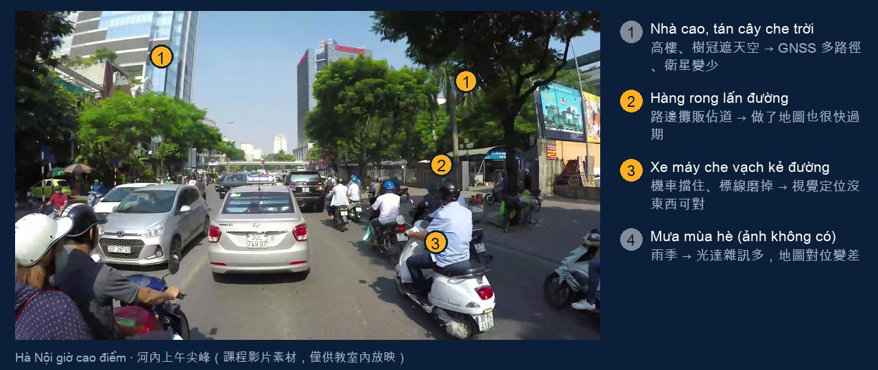
7 / 14
Tiết 3 · 第 3 節
Hà Nội · 河內的定位（localization）
Bốn đòn đánh vào định vị ở Hà Nội
河內對定位的四重打擊
照片：河內上午尖峰（課程影片素材，僅供教室內放映）· 1、2、3 標在照片上，第 4 點不在照片裡
Notes:
這一張的目的：讓大家看到把這一章的方法放到河內的路上，會碰到哪四個困難；以及為什麼「無圖」（mapless）在河內反而有機會。
這是河內早上尖峰的一條街。把這一章的方法放在這裡，有四個困難。
第一個，高樓和樹冠。看標號 1：左邊的高樓、右邊的樹，把天空遮掉一大塊。GNSS 看得到的衛星變少，訊號還會被牆反射，就是第一節講的多路徑（multipath）。到了窄巷更嚴重。
第二個，攤販佔道。標號 2：路邊的攤子，傘下面的貨，推車。這些天天不一樣。就算你花錢做了高精地圖（HD map），它很快就跟現況不一樣了。
第三個，機車擋住車道線。標號 3：路上全是機車，車道線被擋住，有些地方線本來就磨掉了。視覺定位（localization）要靠車道線和標誌，這裡可以對的東西很少。
第四個，雨季。這張照片裡沒有，可是各位都知道，河內的雨季很長。下雨的時候，光達的雜訊會變多，地圖對位會變差。
四個加起來，結論很有意思：越南的市區，反而是「無圖」這條路比較有機會的地方。不是因為無圖比較好，是因為有圖做不起來，而且做了也很快過期。相對的，和樂這種園區，固定路線，高精地圖最擅長。
這一個推論（inference），各位在後面的練習三可以用到。

Slide 8
8 / 14
Tiết 3 · 第 3 節
Bài tập 1 · 練習一（手算，4 分鐘）
Tính tay: hệ số Kalman K thay đổi thế nào?
手算：卡曼增益（Kalman gain） K 怎麼變？
A: dead reckoning x = 200,0 (σ = 3 m); GNSS x = 206,0 (σ = 6 m). Tính K, x mới, σ mới.
A：推算 200.0（σ＝3 m），GNSS 206.0（σ＝6 m）。算 K、新的 x、新的 σ。
1
B: đổi GNSS thành RTK, σ = 0,1 m. K là bao nhiêu? Tin ai?
B：GNSS 換成 RTK（σ＝0.1 m）。K 是多少？相信誰？
2
C: vào hầm, không có GNSS. K bằng bao nhiêu?
C：進隧道，沒有 GNSS。K 是多少？
3
K = σ₁² ÷ (σ₁² + σ₂²) · x mới = x₁ + K × (x₂ − x₁) · σ² mới = (1 − K) × σ₁²
公式：K ＝ σ₁² ÷ (σ₁² ＋ σ₂²)；新 x ＝ x₁ ＋ K × (x₂ − x₁)；新 σ² ＝ (1 − K) × σ₁²（1 是推算，2 是 GNSS）
Notes:
這一張的目的：讓大家自己手算卡曼增益（Kalman gain），換不同的數字，看 K 怎麼變。
好，換各位算。三個小題，用第二節那三行公式，公式放在底下，第一個下標 1 是航位推算（dead reckoning），下標 2 是 GNSS。給大家四分鐘，可以用手機的計算機。
A 題。航位推算說 200.0，標準差（standard deviation） 3 公尺；GNSS 說 206.0，標準差 6 公尺。算 K，算新的 x，算新的標準差。
B 題。如果 GNSS 換成 RTK，標準差只有 0.1 公尺，K 變成多少？你相信誰？
C 題。車子進了隧道，GNSS 沒有訊號，K 是多少？
算完請舉手。我會請三位同學，一人報一題。
（老師備註：巡視時看有沒有人把 A 題算成平均 203.0；答案放在下一張。A：K＝0.2，x＝201.2，σ＝2.68。B：K≈0.999，x≈206.0，σ≈0.1。C：K＝0，x＝200.0。）

Slide 9
9 / 14
Tiết 3 · 第 3 節
K thay đổi theo độ chính xác của hai nguồn
K 跟著兩個來源的準度跑
Trường hợp 情況 | K K | x mới 新的 x | σ mới 新的 σ | Tin ai 相信誰
A: σ 3 m và 6 m A：推算 3 m、GNSS 6 m | 0,20 | 201,2 | 2,68 m | Tin dead reckoning nhiều hơn 比較信推算
B: GNSS → RTK, σ 0,1 m B：換成 RTK（0.1 m） | ≈ 0,999 | ≈ 206,0 | ≈ 0,1 m | Gần như tin hoàn toàn RTK 幾乎完全信 RTK（real-time kinematic）
C: trong hầm, không GNSS C：隧道裡沒有 GNSS | 0 | 200,0 | 3 m, rồi tăng dần | Chỉ còn dead reckoning 只剩推算，σ 之後一路變大
K do độ chính xác quyết định: nguồn nào chính xác hơn thì K nghiêng về phía đó.
K 是兩邊的準度算出來的：哪邊愈準，就愈偏向哪邊。
Notes:
這一張的目的：公布練習一答案，讓大家看出 K 怎麼跟著準度變。
A 題。K 等於 3 的平方 9，除以 9 加 6 的平方 36，也就是 9 除以 45，0.2。新的 x 是 200 加 0.2 乘以差距 6，201.2。新的變異數（variance）是 0.8 乘 9，7.2，標準差（standard deviation） 2.68。K 是 0.2，所以只往 GNSS 挪了 20%。
B 題。GNSS 換成 RTK，標準差 0.1，變異數只有 0.01。K 等於 9 除以 9.01，大約 0.999，幾乎是 1。新的 x 是 205.99，也就是 206.0，幾乎完全跟著 RTK 走。標準差 0.1 公尺。意思是：有一個很準的來源，濾波器就幾乎完全相信它。
C 題。隧道裡沒有 GNSS，等於它的標準差是無限大，K 等於 0。新的 x 還是 200.0，也就是完全相信航位推算（dead reckoning）；不確定性（uncertainty）也沒辦法降下來，下一刻再預測，它還會長大。
三個題目擺在一起，看出一件事：K 不是人定的，是兩邊的準度自己算出來的。哪一邊比較準，濾波器就自動偏向那一邊。所以同一個濾波器，GNSS 準的時候（像開闊處的 RTK）偏向 GNSS，進了隧道，自動切換成偏向航位推算，不用人去切換。

Slide 10
10 / 14
Tiết 3 · 第 3 節
Bài tập 2 · 練習二（3 分鐘）
Mỗi tình huống: nguồn nào còn dùng được?
每個情況：IMU（inertial measurement unit）、RTK、光達對地圖、相機，哪些撐得住？
Hầm dài 580 giây
580 秒的長隧道
1
Hẻm hẹp ở Hà Nội
河內的窄巷
2
Đường cao tốc trống
空曠的高速公路
3
Mưa lớn ban đêm
暴雨的夜晚
4
Notes:
這一張的目的：讓大家把前面學的各個來源的優缺點，放到四個實際情境裡判斷。
練習二。四個情境，四個來源：IMU 加輪速（wheel speed）的航位推算（dead reckoning）、GNSS 用 RTK、光達對地圖、相機。請你對每一個情境，判斷：哪些還撐得住？哪些不行？
第一個，580 秒的長隧道，第六週我們算過的那一條。第二個，河內的窄巷。第三個，空曠的高速公路，兩邊什麼都沒有。第四個，暴雨的夜晚。
給大家三分鐘，自己在紙上或手機上寫一個表，四列四行，每一格寫「可以」、「不行」或「勉強」。第二個情境請多想一下，那是這一章最難的一個。
三分鐘以後，下一張公布參考答案。

Slide 11
11 / 14
Tiết 3 · 第 3 節
Mỗi tình huống một chỗ yếu khác nhau
每個情況，毛病出在不同的地方
Tình huống 情況 | IMU + bánh xe IMU＋輪速（wheel speed） | GNSS RTK GNSS RTK | Lidar so bản đồ 光達對地圖 | Camera 相機
Hầm 580 giây 580 秒隧道 | △ vài chục giây △ 只撐幾十秒 | ✗ không có vệ tinh ✗ 沒有衛星 | △ ngang tốt, dọc cần đặc trưng △ 橫向準，前後要有特徵 | △ vạch làn, đèn △ 看車道線，光線不穩
Hẻm hẹp Hà Nội 河內窄巷 | △ ngắn hạn △ 短時間 | ✗ đa đường, mất ✗ 多路徑（multipath）、失鎖（loss of lock） | ✗ không có bản đồ ✗ 沒有地圖 | △ ít vạch làn △ 標線常常沒有
Cao tốc trống 空曠高速公路 | ✓ ✓ 短時間沒問題 | ✓ trời thoáng ✓ 天空開闊 | ✗ ít đặc trưng ✗ 景物太少 | ✓ vạch làn rõ ✓ 車道線清楚
Mưa lớn ban đêm 暴雨夜 | ✓ không ảnh hưởng ✓ 不受天氣影響 | ✓ nếu trời thoáng ✓ 天空開闊的話 | △ mưa làm nhiễu △ 雨造成雜訊 | ✗ thiếu sáng, chói ✗ 光線差、反光
Hẻm Hà Nội: gần như không nguồn nào dùng được → phải nhìn trực tiếp (không bản đồ).
河內窄巷：幾乎每個來源都不行 → 只能靠現場即時感知（無圖路線）。
Notes:
這一張的目的：公布練習二參考答案，並讓大家看出：沒有一個來源在每個情境都撐得住；而河內的窄巷幾乎全軍覆沒。
先說清楚，這是參考答案，依本課講的內容判斷。實際上要看感測器的等級、地圖的品質，同一格，有人會填「可以」，有人填「勉強」，說得出理由就可以。
第一列，580 秒的隧道。IMU 只撐幾十秒，第六週算過。RTK 沒有衛星，不行。光達對地圖勉強：隧道壁告訴你橫向在哪，可是又長又一樣的隧道，前後方向會滑，要靠燈、緊急電話箱、避車彎這些特徵。相機勉強，可以看車道線，可是隧道裡光線不穩定。
第二列，河內的窄巷。IMU，短時間可以。RTK，多路徑（multipath），常常失鎖（loss of lock）。光達對地圖，沒有地圖可以對，因為這種巷子沒有人做高精地圖（HD map）。相機，標線常常沒有。你看，幾乎每一格都不行。
第三列，空曠的高速公路。RTK 天空開闊，很好。相機看車道線，也沒問題。可是光達對地圖不行，兩邊沒有東西，第二節看過了。
第四列，暴雨夜。IMU 不怕雨。RTK 只要天空開闊，沒問題。光達，雨會造成雜訊，勉強。相機，光線差，路面反光，最不行。
這四列看下來，兩件事。第一，每個情境，毛病出在不同的地方，沒有一個來源通吃，所以才需要把它們合起來。第二，河內窄巷幾乎全部都不行，那這種地方該怎麼辦？只能靠車子當場看，不靠事先做好的地圖。這就是無圖（mapless）路線。下一個練習就討論它。

Slide 12
12 / 14
Tiết 3 · 第 3 節
Bài tập 3 · 練習三（討論，4 分鐘）
Nội đô Hà Nội: nên dùng bản đồ HD hay không bản đồ?
河內市區：要走有圖還是無圖（mapless）？
Bản đồ HD ở hẻm: làm tốn bao nhiêu, giữ cho mới bằng cách nào?
巷子的高精地圖（HD map）：做起來要多少工，怎麼保持最新？
1
Không bản đồ: những gì xe phải nhìn trực tiếp mà tuyệt đối không được sai?
無圖：哪些東西車子要當場看，而且不能看錯？
2
Khu công nghệ Hoà Lạc: bạn chọn gì? Vì sao khác nội đô?
和樂園區：你選哪一種？為什麼跟市區不同？
3
Notes:
這一張的目的：讓大家用今天的內容，自己想一個實際的決定：河內市區要走有圖還是無圖（mapless）。
最後一個練習，是討論，沒有標準答案，要說得出理由。
背景是這樣：你是一家公司的工程師，要在河內做自駕服務。你要決定，市區要用高精地圖（HD map），還是不用？
請想三個問題。第一，如果用高精地圖，巷子裡的地圖要做多久？做好以後，怎麼保持最新？想想攤販、施工。第二，如果不用，車子要靠現場即時感知，那哪些東西一定要看對，錯了很危險？想想車道、紅綠燈、行人。第三，和樂高科技園區呢？你會選有圖還是無圖？為什麼跟市區的答案不一樣？
給大家兩分鐘，跟旁邊的人討論；然後我請兩、三組，每組說 30 秒。
（老師備註：參考方向：有圖在巷子做不起來，而且很快過期；無圖要靠現場感知，車道、號誌、行人不能看錯，所以感知要更強；和樂園區是固定路線、環境可控，有圖最擅長，維護也做得起來。）

Slide 13
13 / 14
Tiết 3 · 第 3 節
Mỗi vấn đề một công cụ, mỗi công cụ một chỗ yếu
每個定位（localization）問題都有工具，每個工具也都有弱點
Vấn đề 要解決的問題 | Công cụ 用什麼 | Chỗ yếu 弱點
Ngắn hạn, rất nhanh 短時間、很快 | Dead reckoning (IMU + bánh xe) 航位推算（IMU＋輪速） | Lệch tăng theo bình phương thời gian 偏差隨時間平方長大
Vị trí tuyệt đối 絕對位置 | GNSS / RTK GNSS／RTK | Nhiễu, mất ở thành phố 有雜訊、城市裡會失效
Ghép các nguồn 把來源合起來 | Bộ lọc Kalman (EKF) 擴展卡曼濾波（extended Kalman filter, EKF） | Cần biết đại khái mình ở đâu 要先大概知道自己在哪
Chưa biết vị trí 完全不知道在哪 | Bộ lọc hạt 粒子濾波（particle filter） | Tính toán nặng 計算量大
Chính xác tới vài cm 公分級對位 | Lidar so với bản đồ 光達對地圖 | Đường trống thì kém 空曠就不準
Bản đồ 地圖 | HD / nhẹ / không bản đồ 高精／輕量／無圖（mapless） | Làm, giữ mới đắt; không bản đồ: nhìn trực tiếp 做和維護很貴；無圖全靠現場感知
Notes:
這一張的目的：把整個第五章放在一張表裡，方便大家複習。
這是整個第五章的一張表。左邊是要解決的問題，中間是用什麼，右邊是它的弱點。
短時間、很快：航位推算（dead reckoning），弱點是偏差隨時間平方長大。絕對位置：GNSS 或 RTK，弱點是有雜訊、城市裡會失效。把來源合起來：卡曼濾波（Kalman filter），弱點是它要先大概知道自己在哪。完全不知道自己在哪：粒子濾波（particle filter），計算量大。公分級對位：光達對地圖，空曠的地方不準。地圖：高精、輕量、無圖（mapless），各有各的代價。
這一張請大家截圖留起來，期末考會用到這一章。

Slide 14
14 / 14
Tiết 3 · 第 3 節
Tóm tắt · 小結
Ba câu cần nhớ của tiết này
這一節要記住的三句話
Bản đồ HD ≠ bản đồ dẫn đường: hình học và ý nghĩa của từng làn tới cm; bốn tầng; phải quét trước và cập nhật liên tục.
高精地圖（HD map）不是導航地圖：每條車道的幾何與意義，公分級；四層；要先掃，而且要一直更新。
Ba hướng: bản đồ HD (Waymo), nhẹ (Mobileye REM, ~10 KB/km), không bản đồ (Tesla). Hà Nội: bản đồ HD khó giữ mới; khu công nghệ thì làm được.
三條路：高精（Waymo）、輕量（Mobileye REM，約 10 KB／公里）、無圖（Tesla）。河內市區高精地圖難維護，園區做得到。
Cả chương: nhiều nguồn + bộ lọc; nguồn nào cũng có chỗ yếu. Tuần sau: dự đoán và lập kế hoạch.
整章：多個來源加一個濾波器，每個來源都有弱點。下週：預測與規劃。
Notes:
這一節的目的回顧：三句話，加上預告。
第一句：高精地圖（HD map）不是導航地圖。它是每一條車道的幾何與意義，公分級，分四層；要先掃，而且要一直更新。
第二句：三條路。高精地圖，Waymo；輕量地圖（lightweight map），Mobileye 的 REM，每公里大約 10 KB；無圖（mapless），Tesla。到了河內，市區的高精地圖很難維護，園區可以做。
第三句：整章。多個來源加一個濾波器，每個來源都有自己的弱點，所以要合起來。
預告：下週第十三週，講路徑規劃與決策：車子知道自己在哪，也知道周圍有什麼以後，接下來要決定怎麼走。包括預測別人要做什麼、決定要超車還是跟車，然後規劃出一條軌跡。
作業提醒：GPS 量測的作業，期限和網址，老師貼在 LINE 群組。
如果還有時間，一個常見的問題：「卡曼濾波（Kalman filter）跟深度學習有關嗎？」都是估計，可是卡曼濾波有明確的機率模型，可以解釋、可以給不確定性（uncertainty）；定位（localization）這種要給安全保證的模組，目前還是以濾波為主。
下課。

